Slide 1
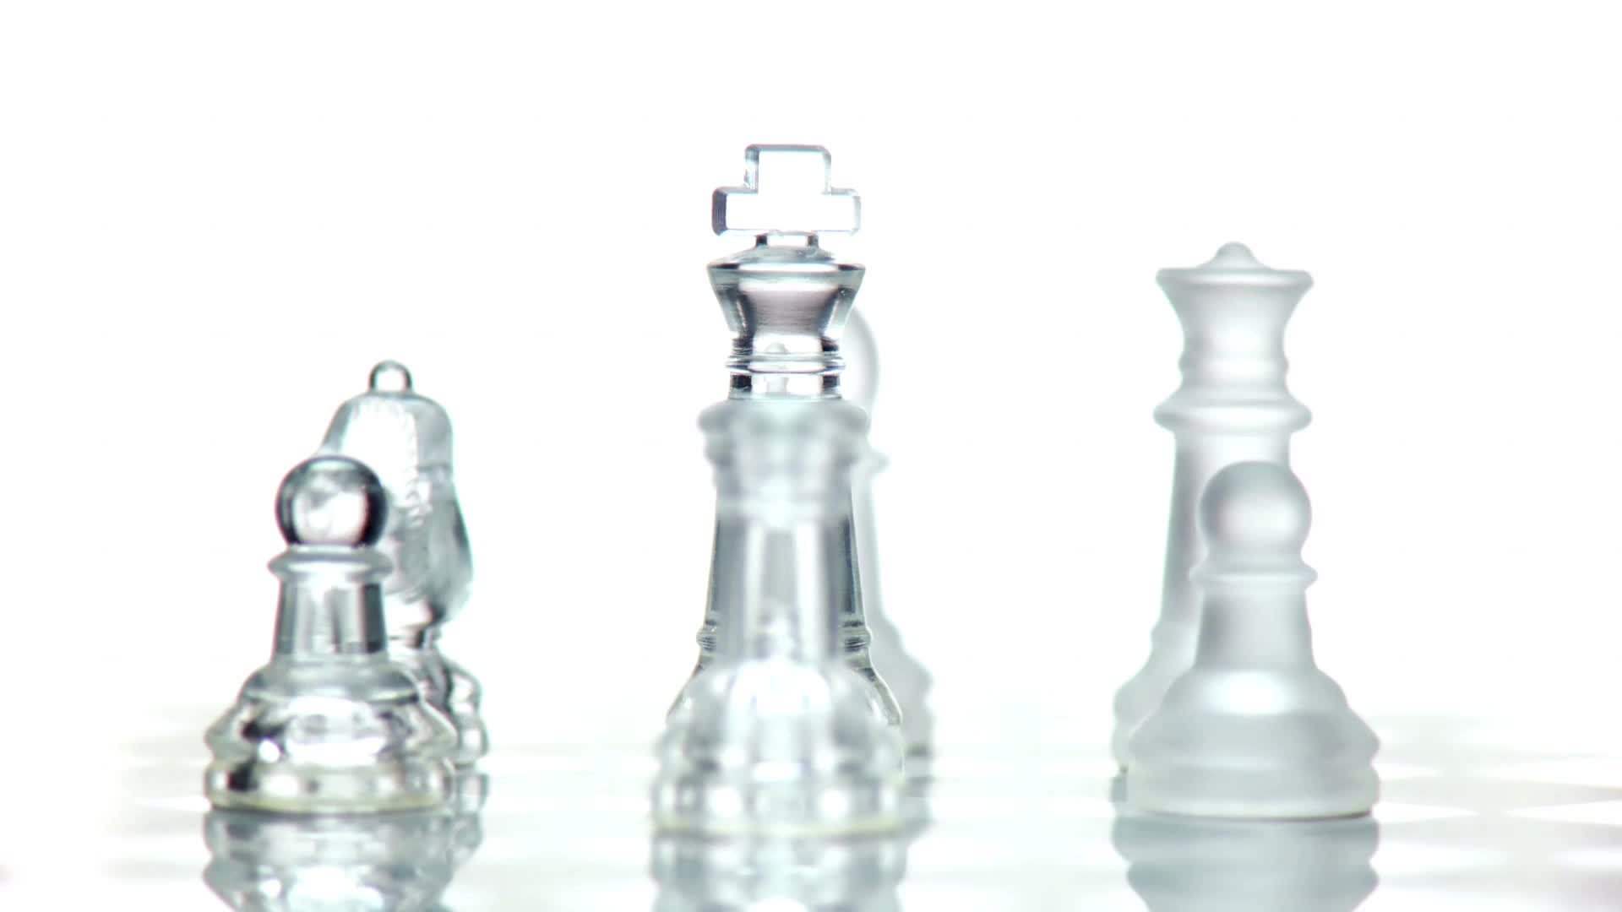
Chess Evaluator
IPASS Project Khai-Tam Nguyen

Slide 2
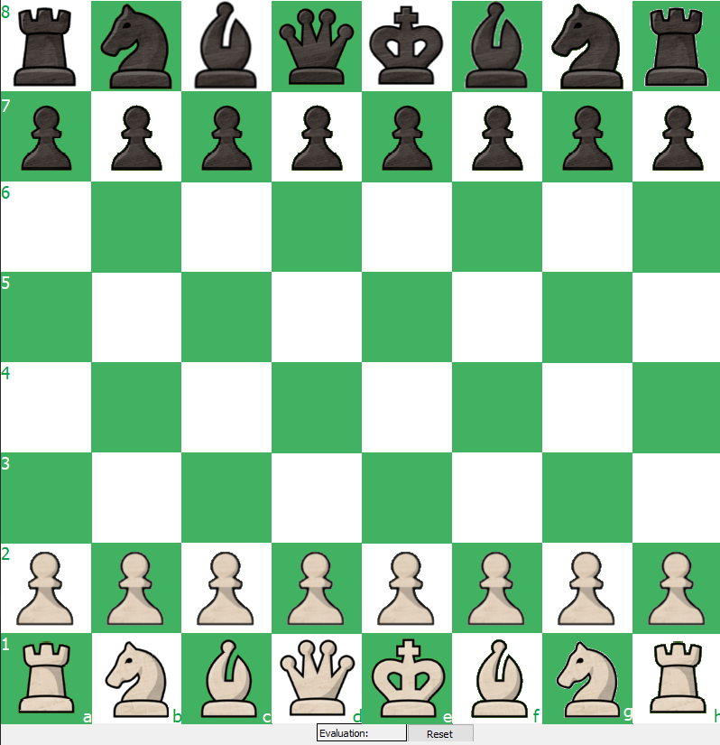
Applicatie
Drag and drop
Chesspiece behaviour
Rules

Slide 3
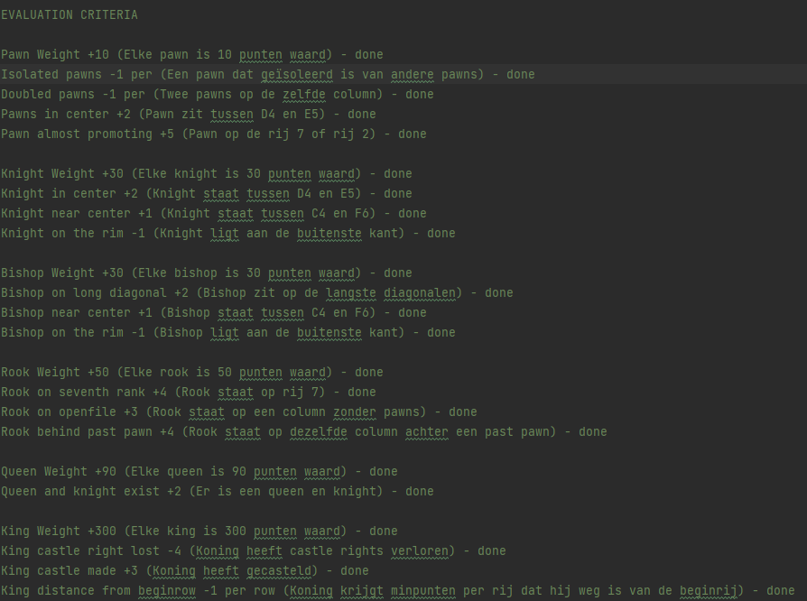
Algoritme
Lijst met evaluatie criteria

Slide 4
Reflectie
Meer onderzoek doen
Pseudo code schrijven
UML maken

